Slide 1
Computer Organization Homework 2

Slide 2
ALU
ALU 是 CPU 中不可或缺的運算元件，對於 R-Type 指令而言，ALU 會根據指令中的最低 6 個位元『功能欄位(Function)』的值來決 定執行動作；對於 SW/LW 而言，會使用 ALU 做加法來計算記憶體位置。

Slide 3
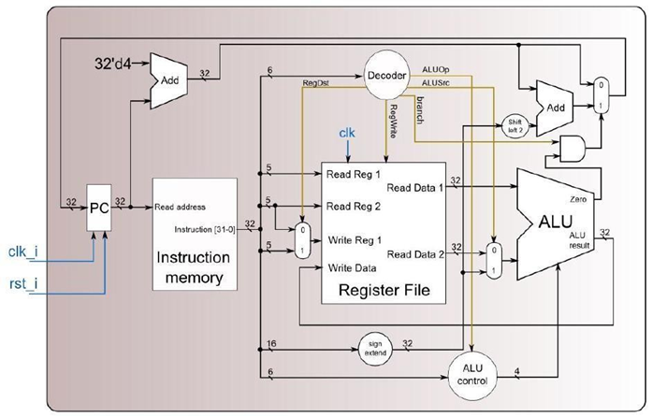
Architecture

Slide 4
基本指令
ALU Action | Name | ALU Control Input
And | And | 0000
Or | Or | 0001
Add | Addition | 0010
Sub | Subtract | 0110
Nor | Nor | 1100
Nand | Nand | 1101
Slt | Set Less Than | 0111

Slide 5
ALU Module
32
4
result
ALU_control
1
cout
32
src1
ALU
1
overflow
32
src2
1
zero

Slide 6
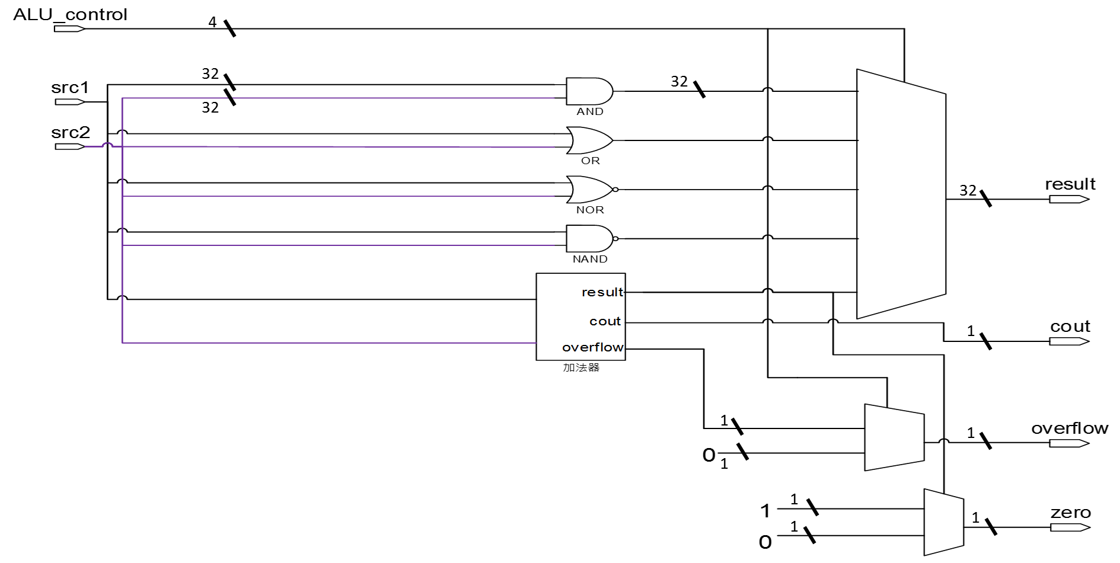
ALU架構

Slide 7
腳位說明
ALU_control | 4bits 控制線，由Decoder解碼指令低六位元而來 (此lab由testbench.v提供)
src1, src2 | 32bits 輸入資料，以二的補數法表示 (此lab由testbench.v提供)
result | 32bits ALU 運算結果
zero | 當result為0時，zero為1，result不為0時，zero為0
cout | 執行加法或減法時所產生的進位
overflow | 溢位旗標

Slide 8
cout, overflow
cout:
1010
1000
10010
cout
overflow:
數值超出表示範圍
四位元二的補數表示範圍 7 ~ -8 (十進位)
0111 ~ 1000 (二進位)
0100 4
0100 4
1000
8
overflow

Slide 9
overflow
發生的時機點
正數加正數
負數加負數
偵測overflow之方式
正數加正數
負數加負數
0
1
0
1
0xxx
0xxx
1xxx
1xxx
0xxx
0xxx
1xxx
1xxx
00xxx
01xxx
10xxx
11xxx
Overflow
Overflow

Slide 10
overflow
偵測overflow之方式
C1 | C2 | R
0 | 0 | 0
0 | 1 | 1
1 | 0 | 1
1 | 1 | 0
R = C1 XOR C2
1
C1
0xxx
0xxx
01xxx
C2

Slide 11
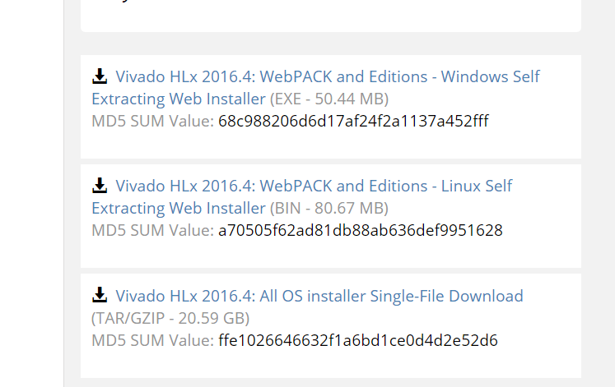
Downloading Vivado
Xilinx Vivado Website https://www.xilinx.com/support/download.html
1. 點選下載 All OS installer Single-File

Slide 12
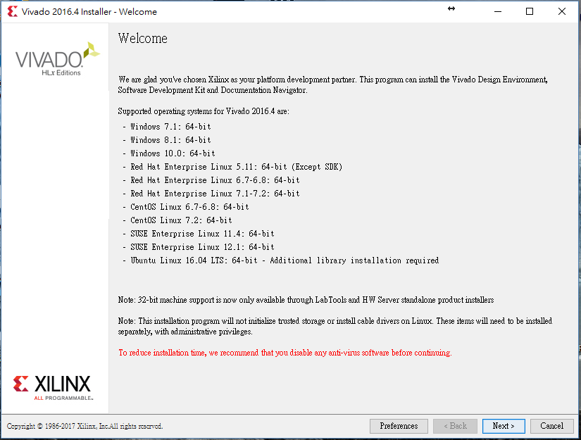
Installing Vivado
1. 點選 Next

Slide 13
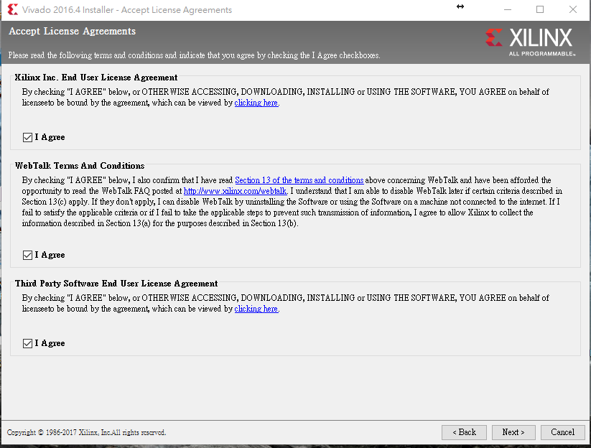
Installing Vivado
2. 勾選 3.點選 Next

Slide 14
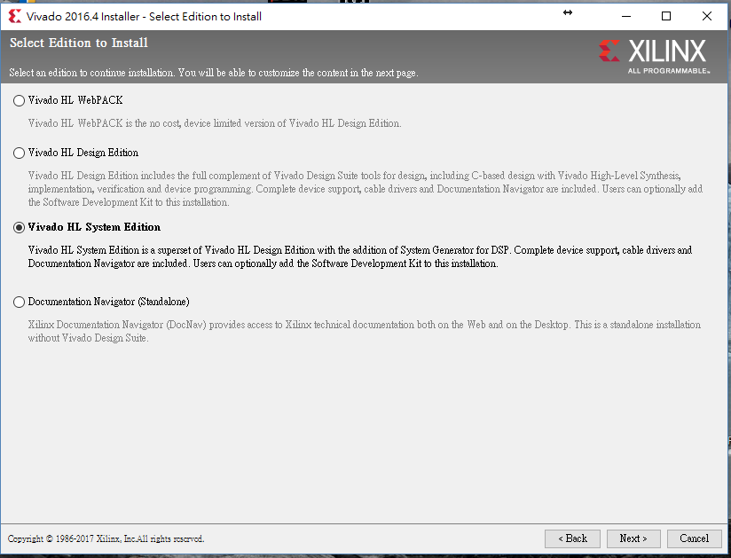
Installing Vivado
2. 安裝 Vivado HL System Edition

Slide 15
Installing Vivado
4. 安裝 Vivado HL System Edition 5.點選 Next

Slide 16
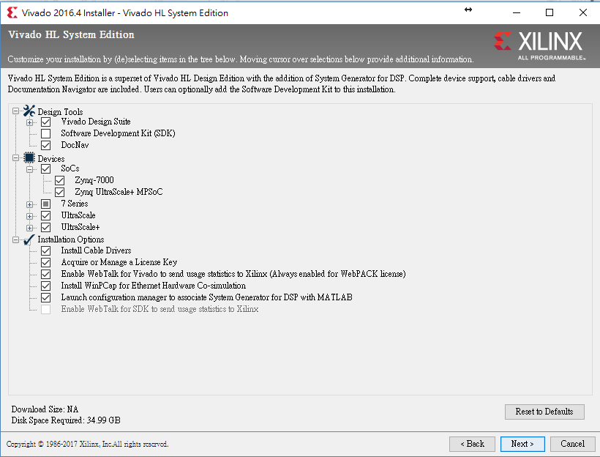
Installing Vivado
6. 勾選安裝SDK選項 7.點選 Next

Slide 17
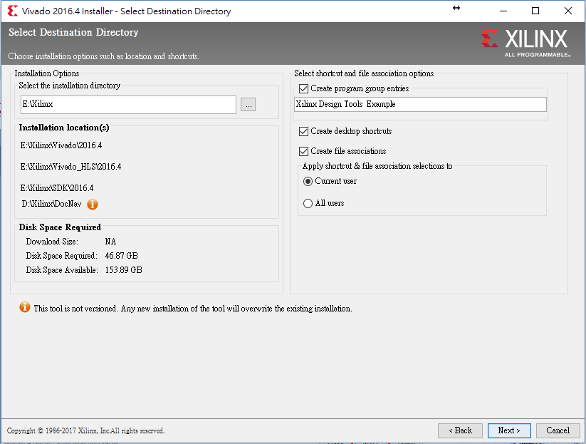
Installing Vivado
8.選擇安裝目錄 9.點選 Next

Slide 18
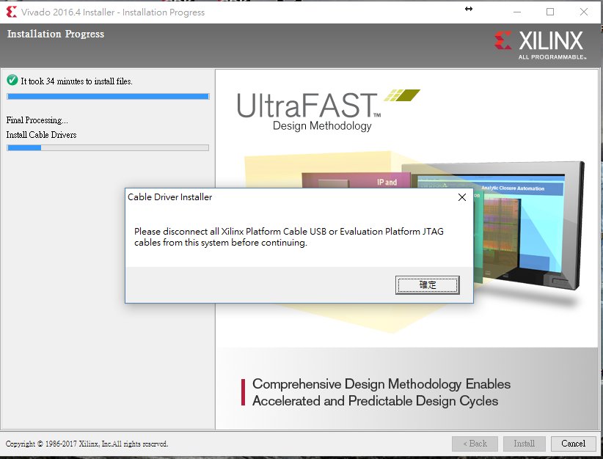
Installing Vivado
10.安裝 Driver 按下確定

Slide 19
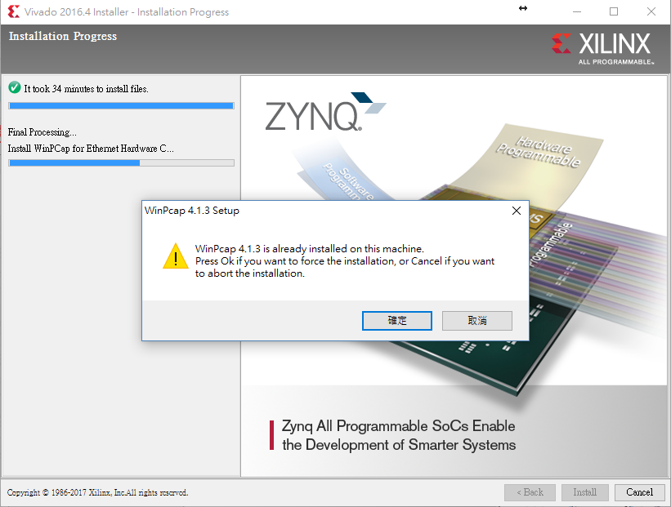
Installing Vivado
11.按下確定

Slide 20
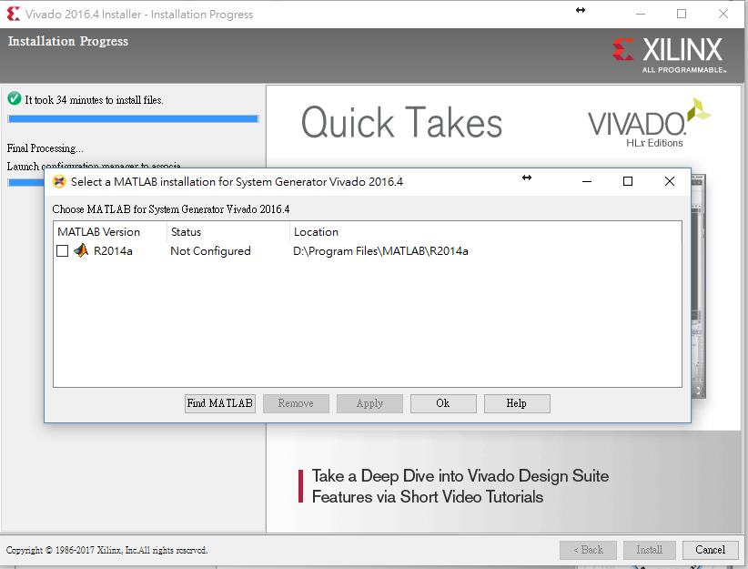
Installing Vivado
12.關閉不安裝MATLAB

Slide 21
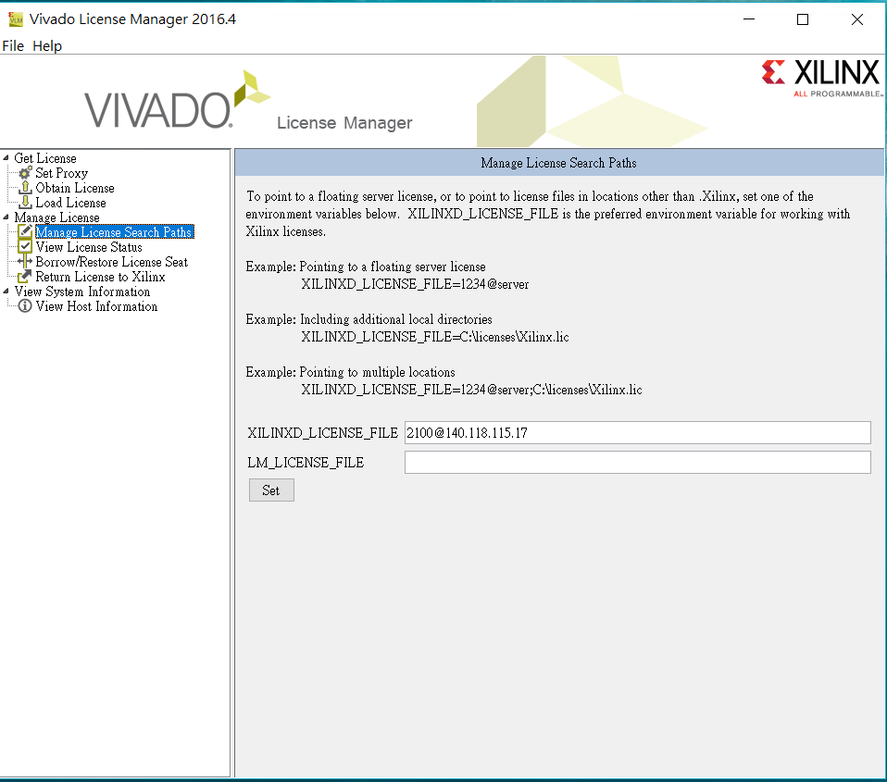
Installing Vivado
13.新增License 2100@140.118.115.17

Slide 22
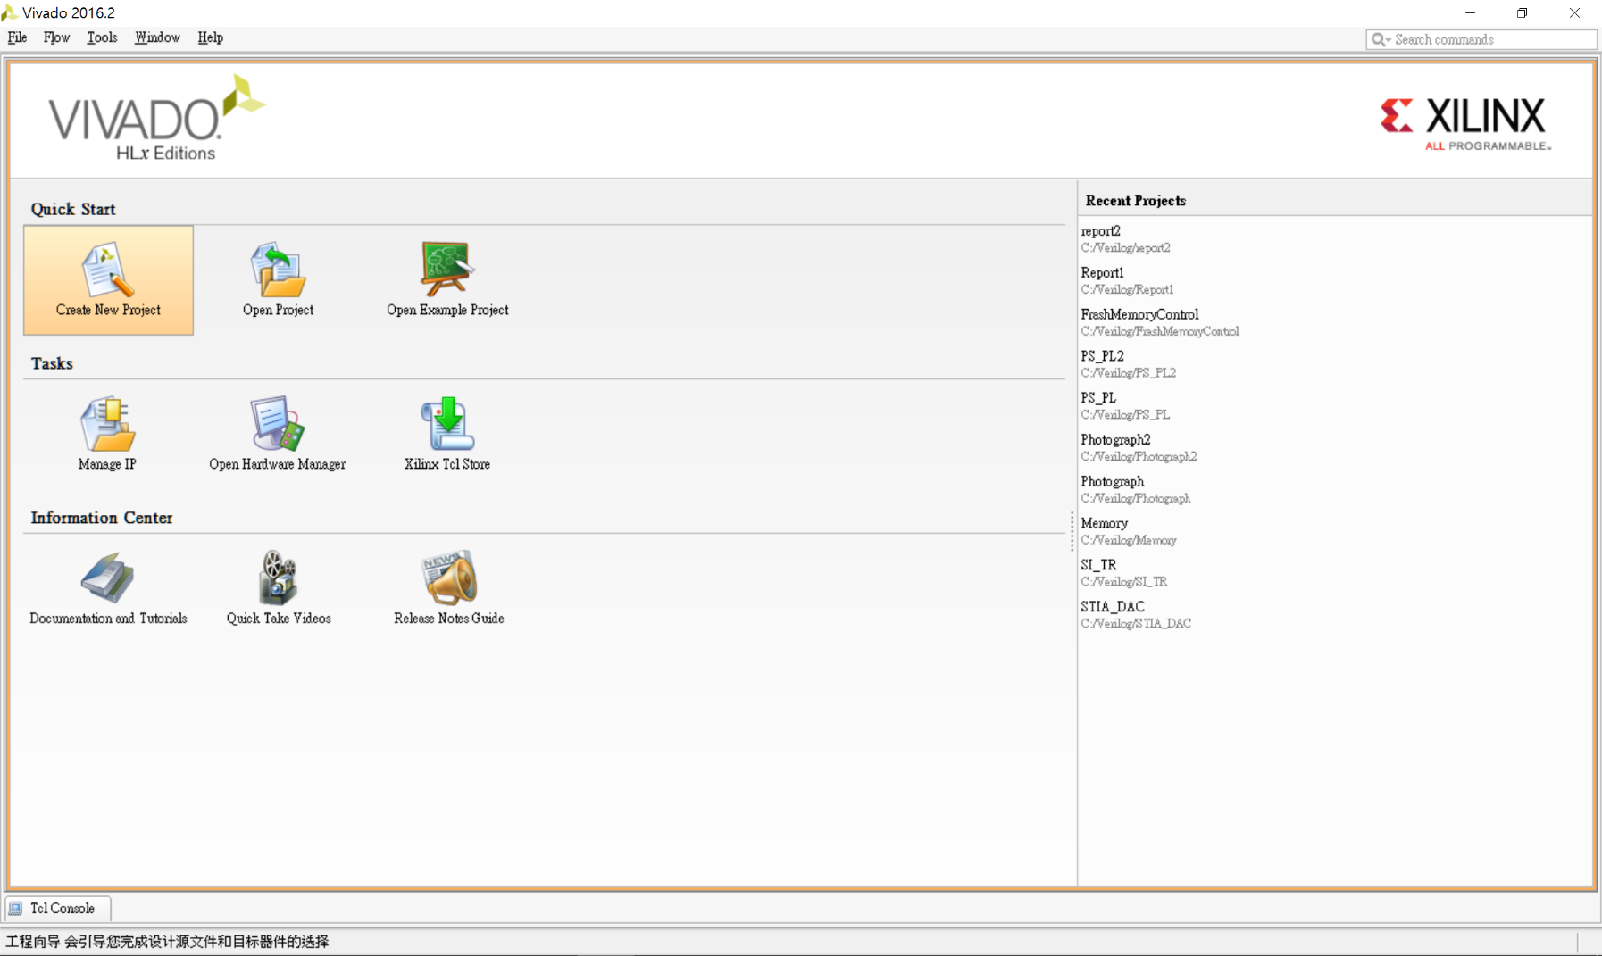
Create project
1.

Slide 23
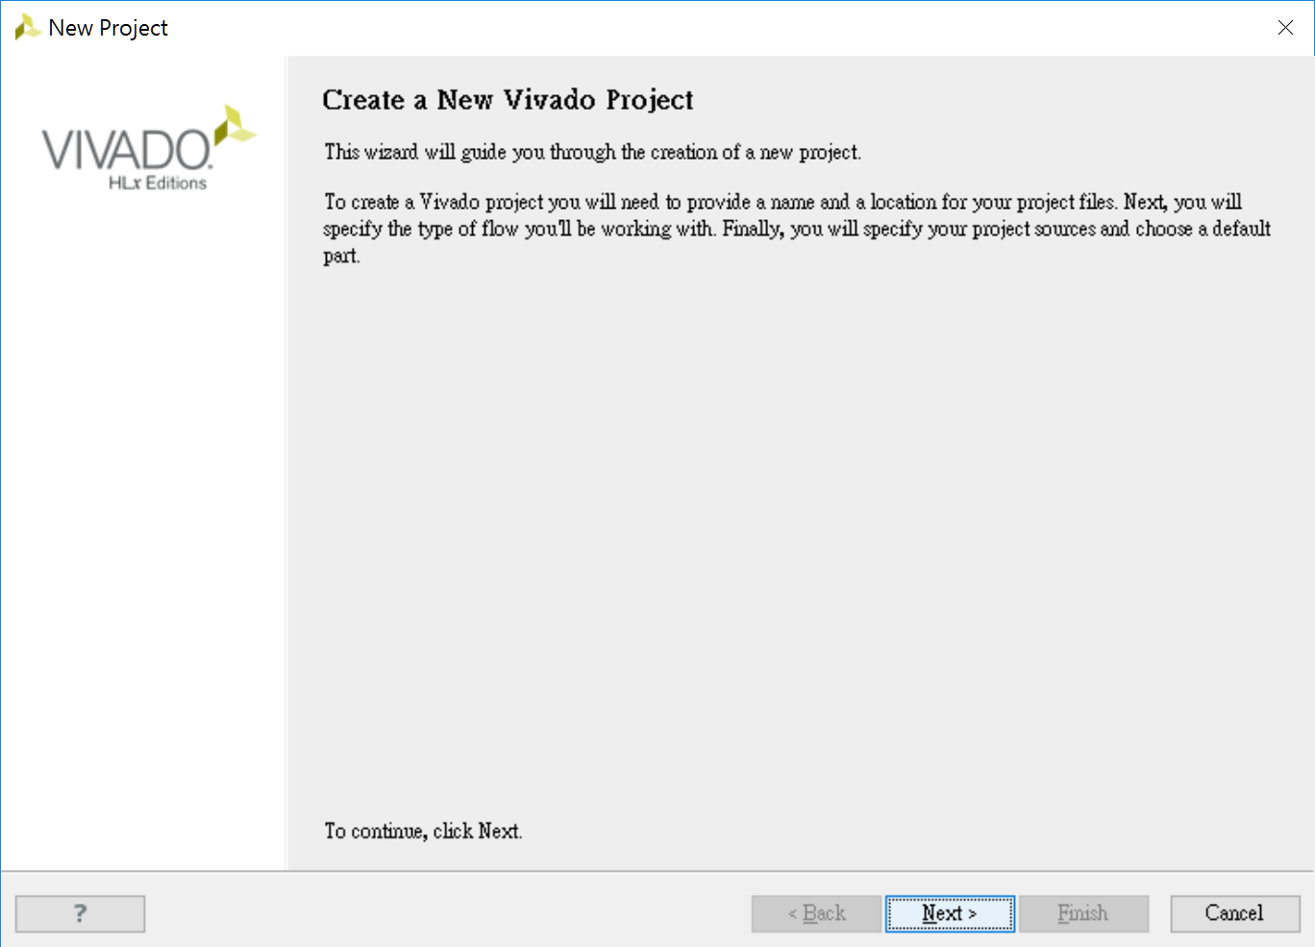
Create project
2.

Slide 24
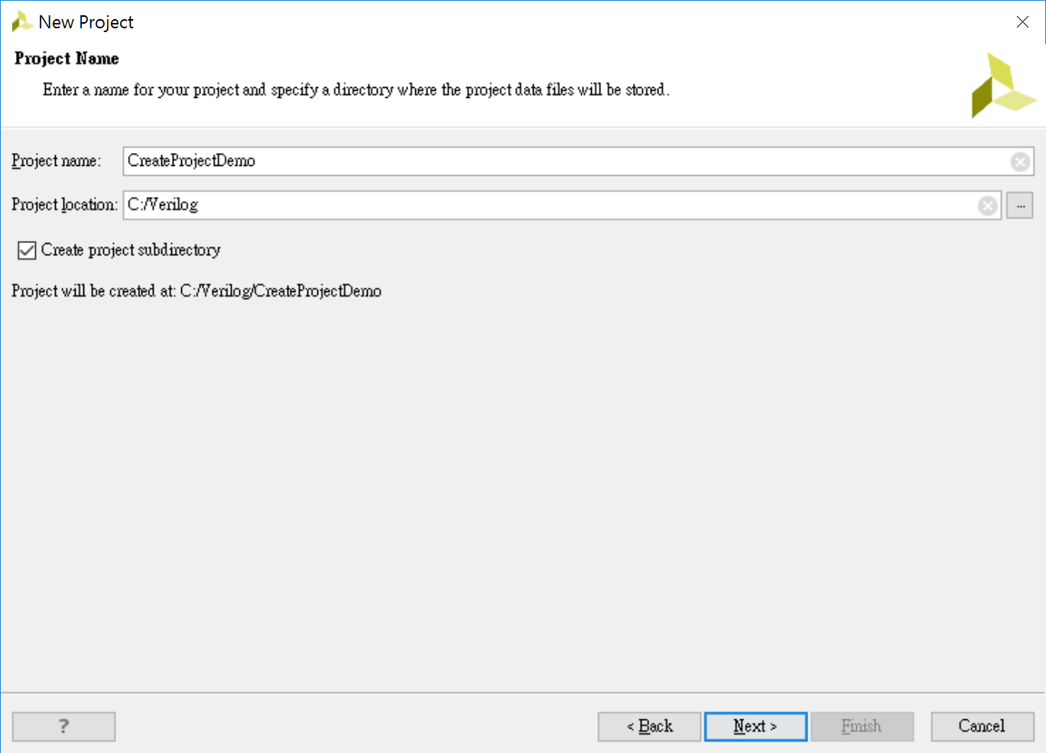
Create project
3.
4.

Slide 25
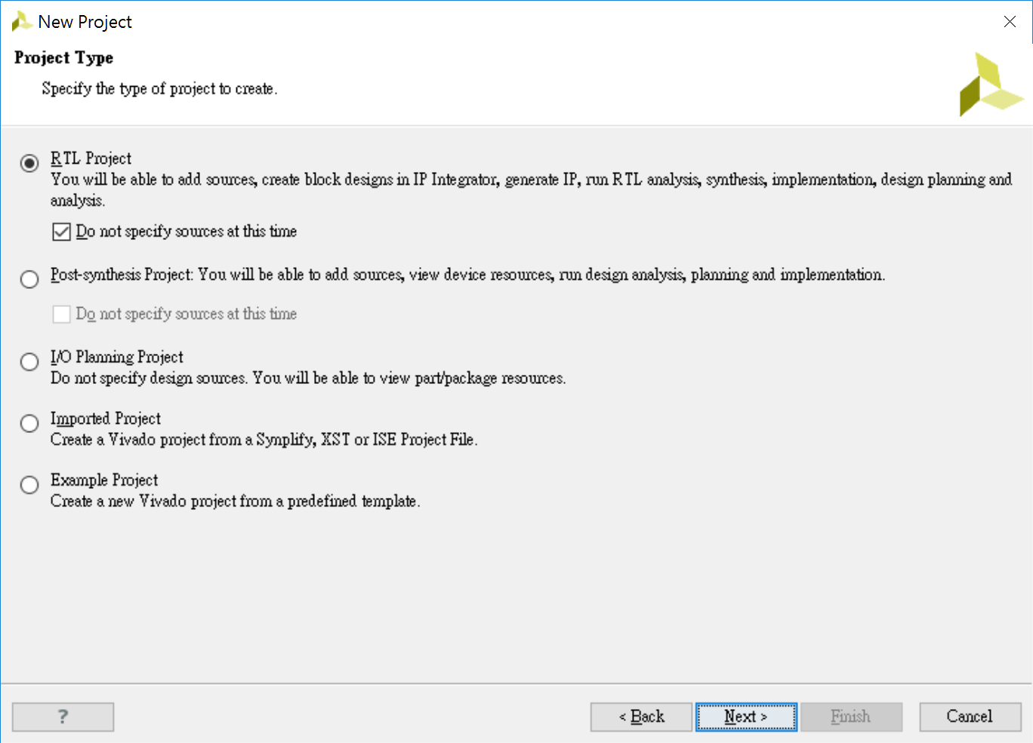
Create project
5.
6.

Slide 26
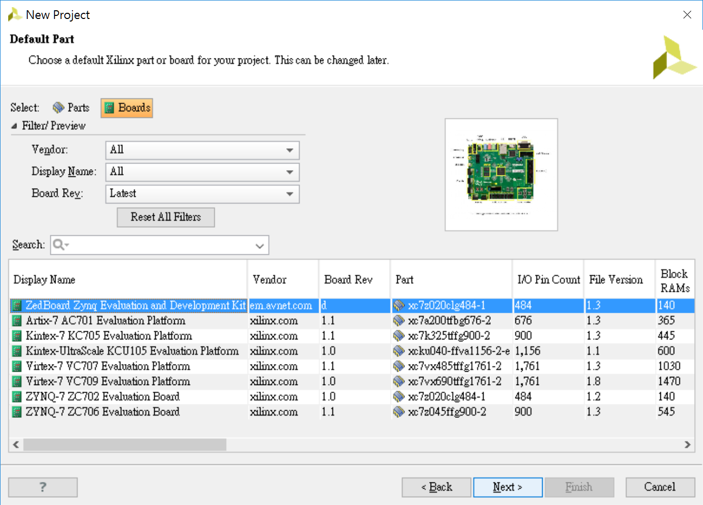
Create project
7.
8.
9.

Slide 27
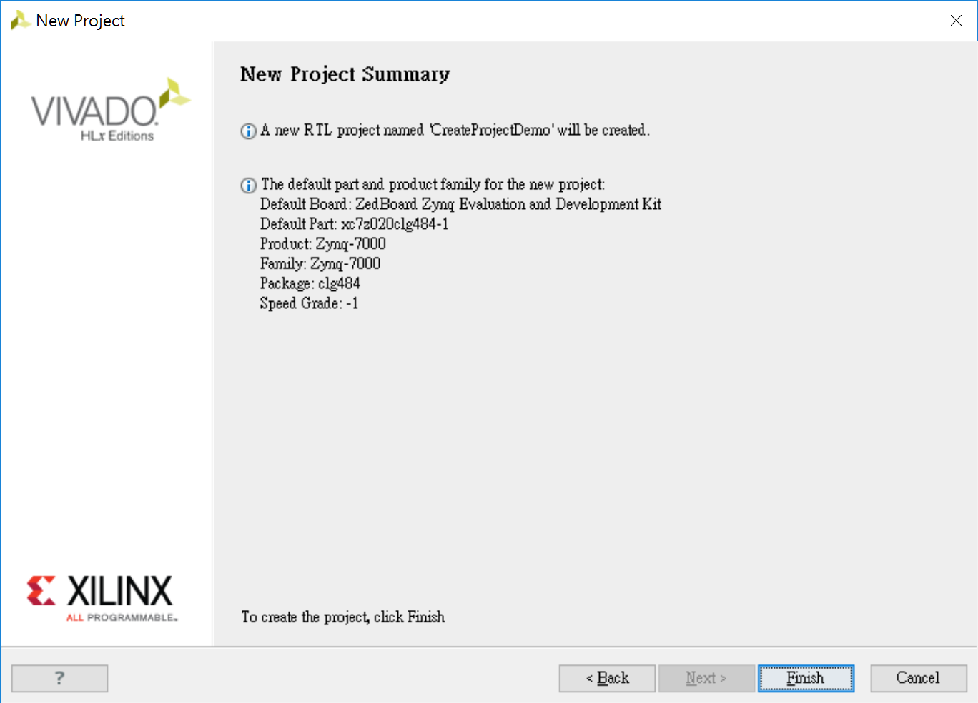
Create project
10.

Slide 28
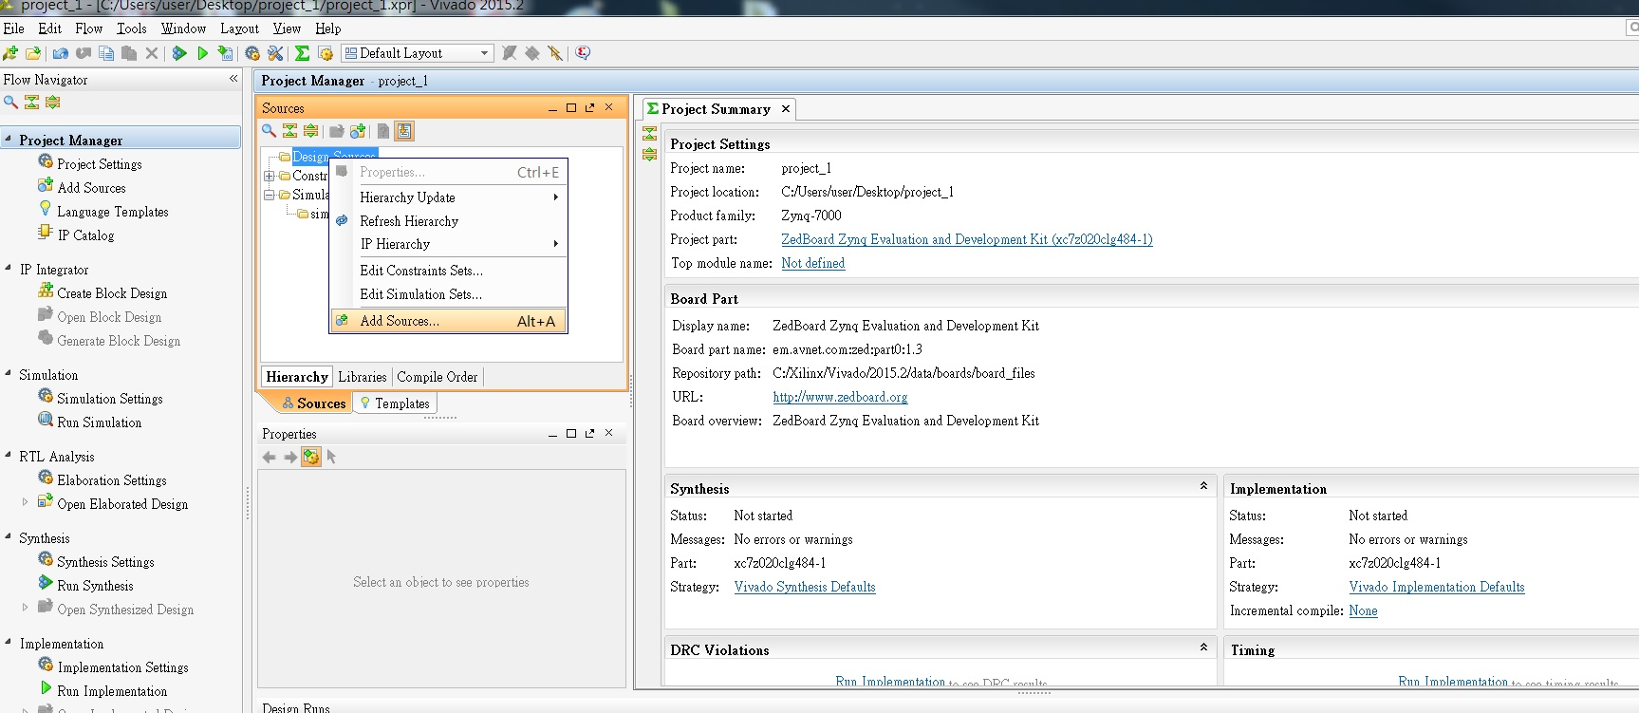
Add Source
11.

Slide 29
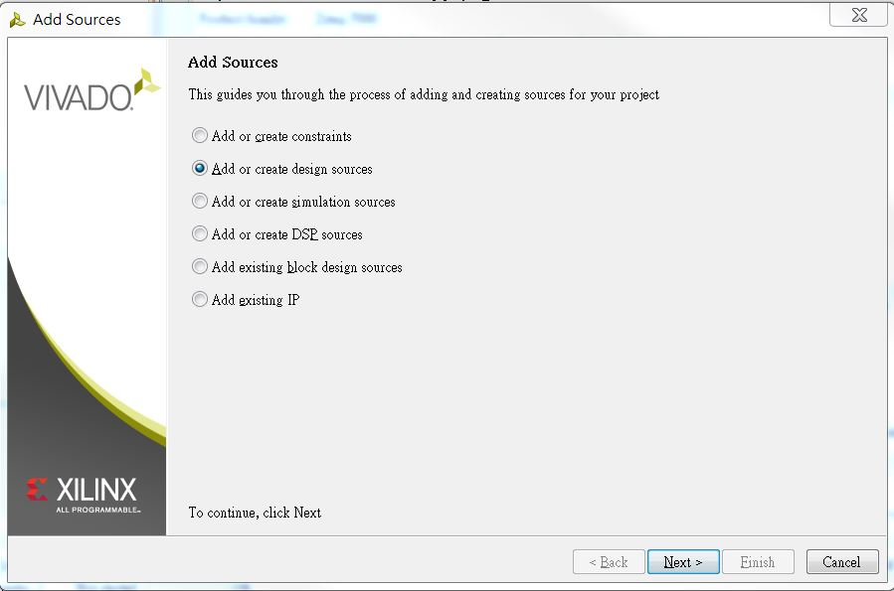
Add Source
12.
13.

Slide 30
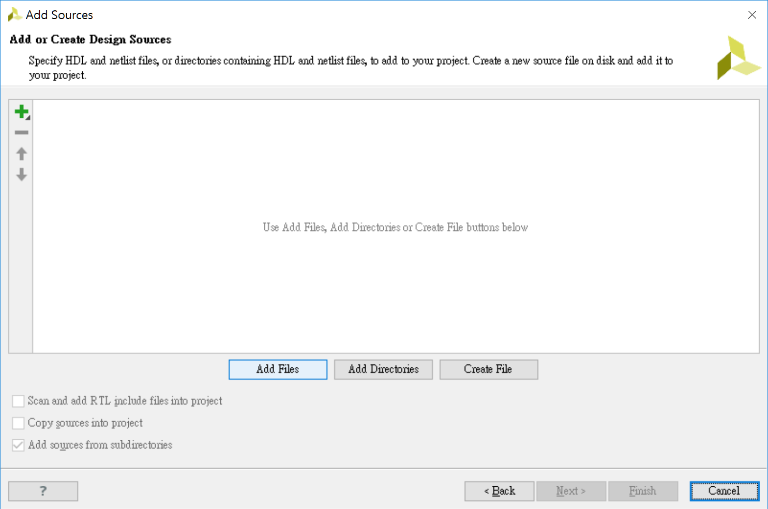
Add Source
14.

Slide 31
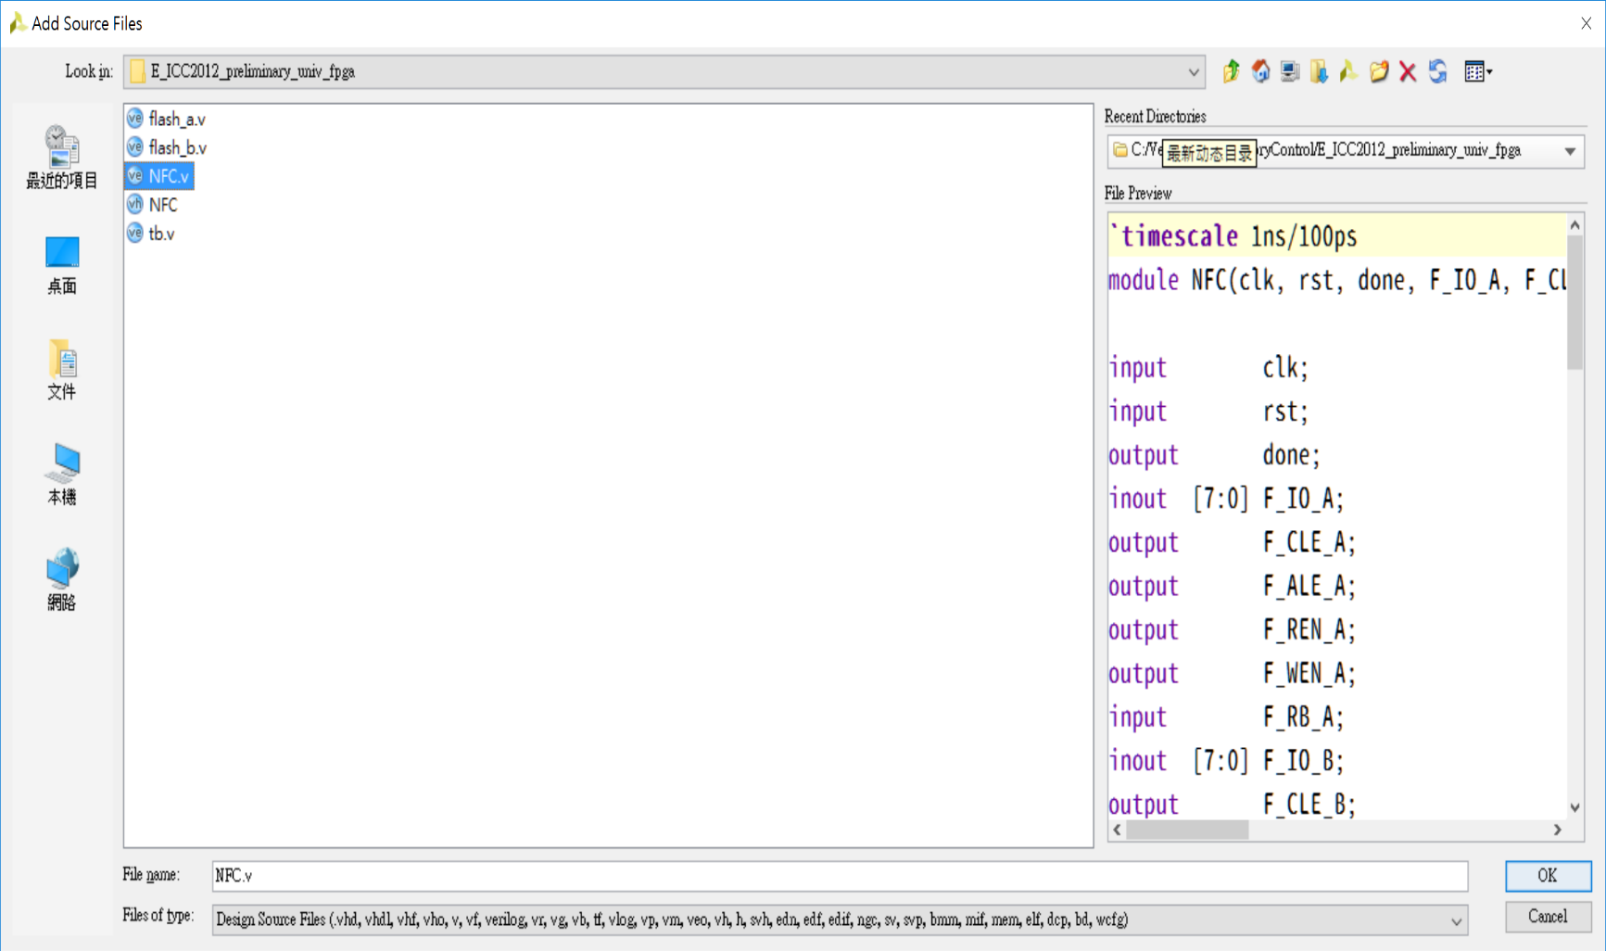
Add Source
15.
16.

Slide 32
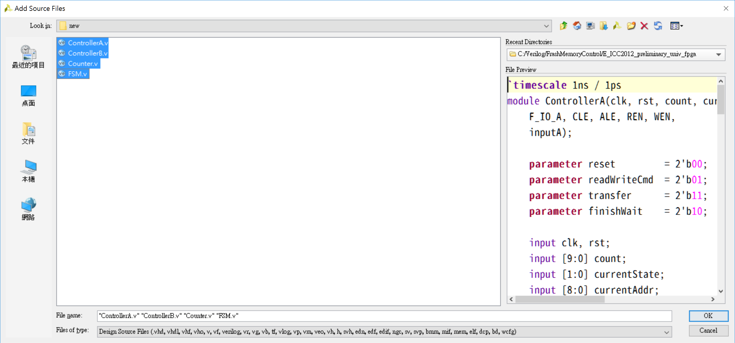
Add Source
17.
18.

Slide 33
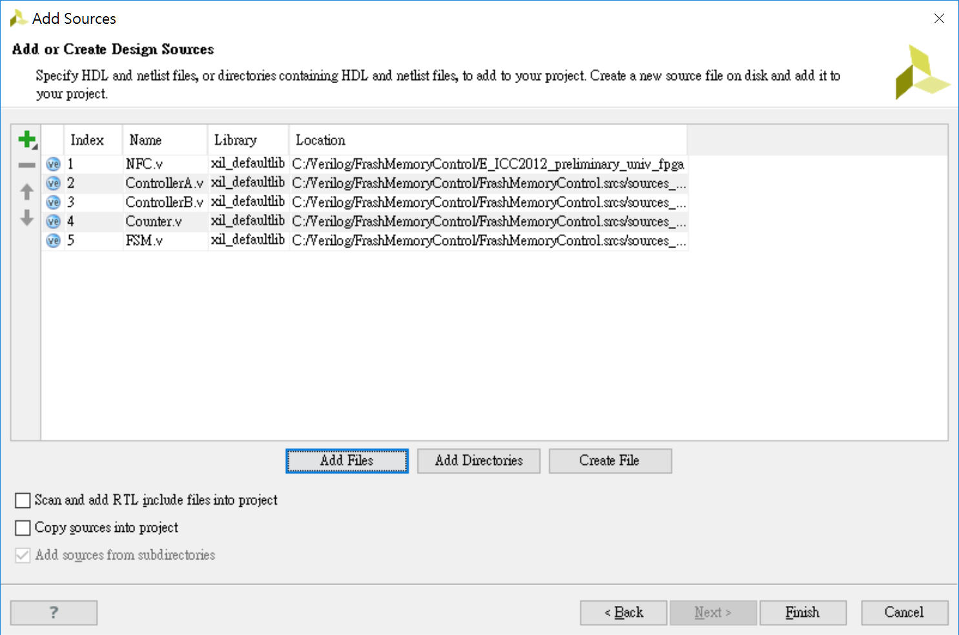
Add Source
19.

Slide 34
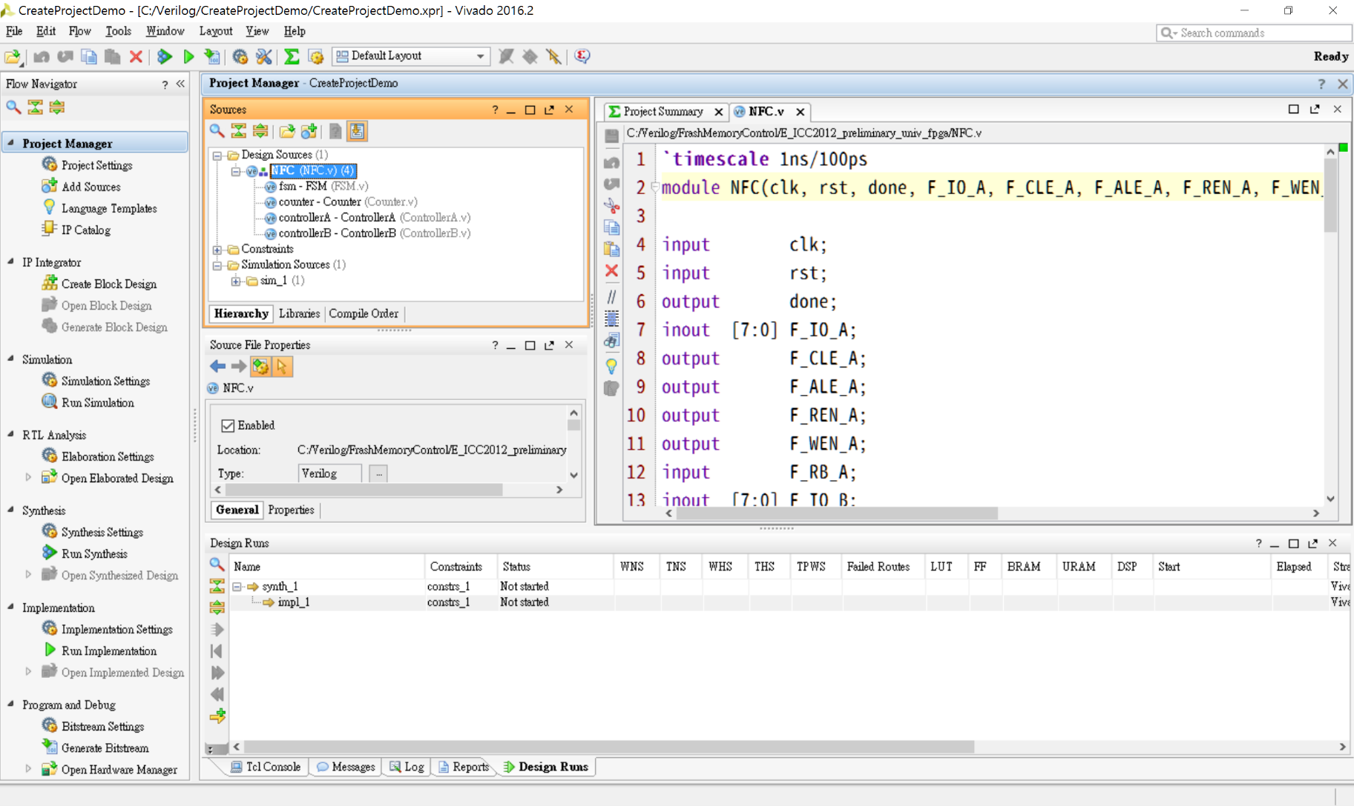
Add Source

Slide 35
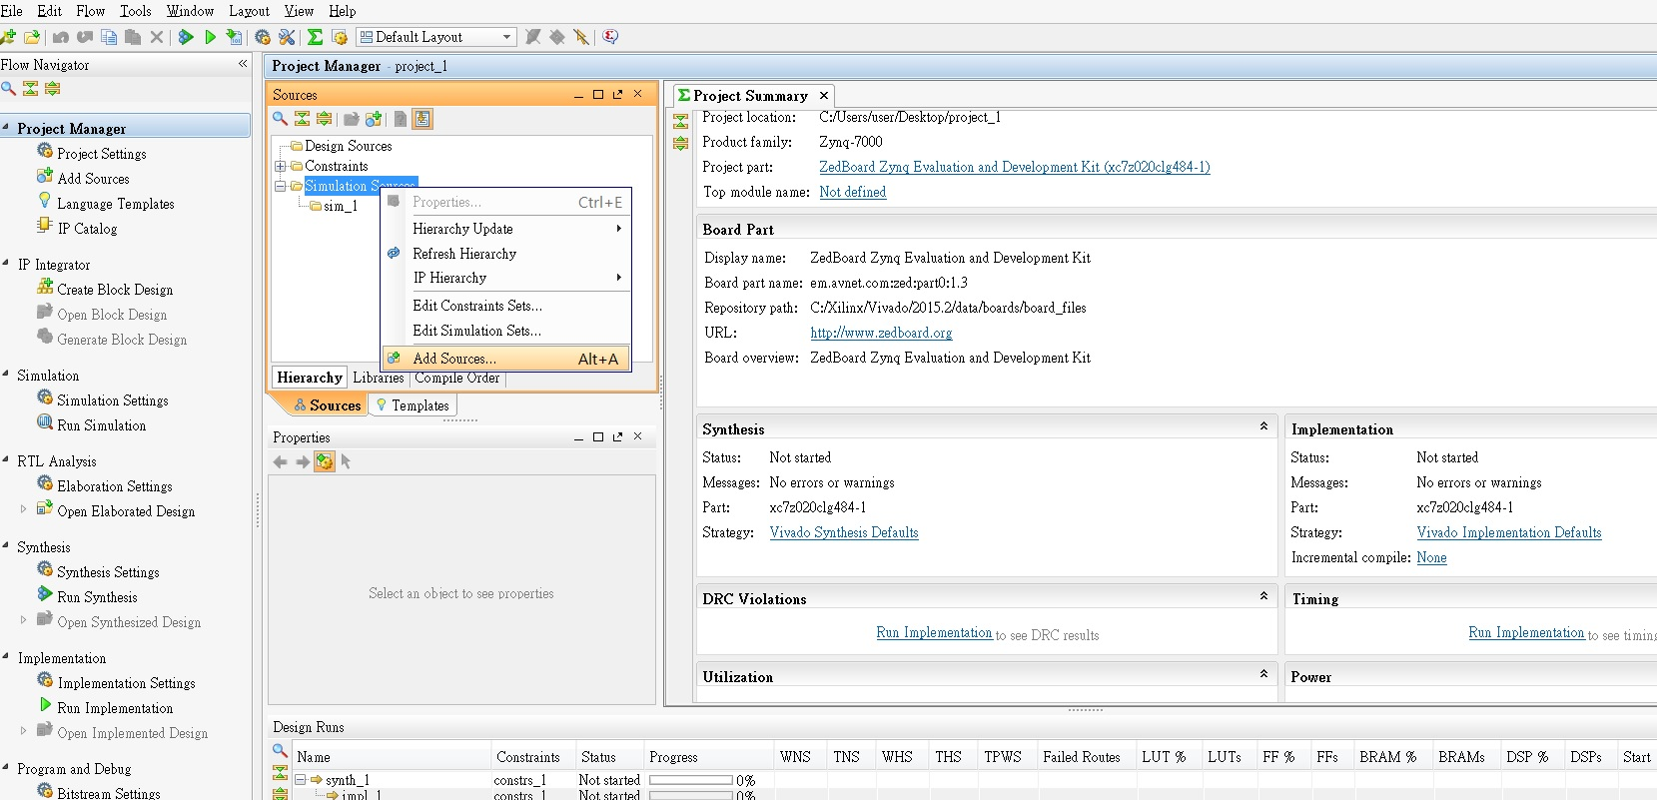
Add Simulation Source
20.

Slide 36
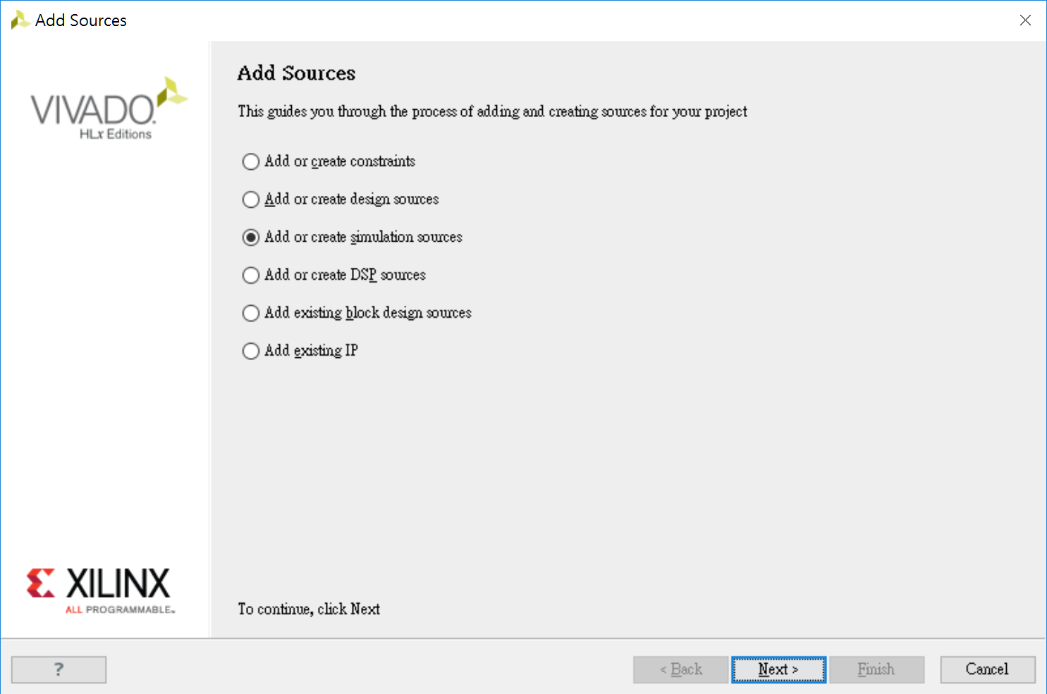
Add Simulation Source
21.
22.

Slide 37
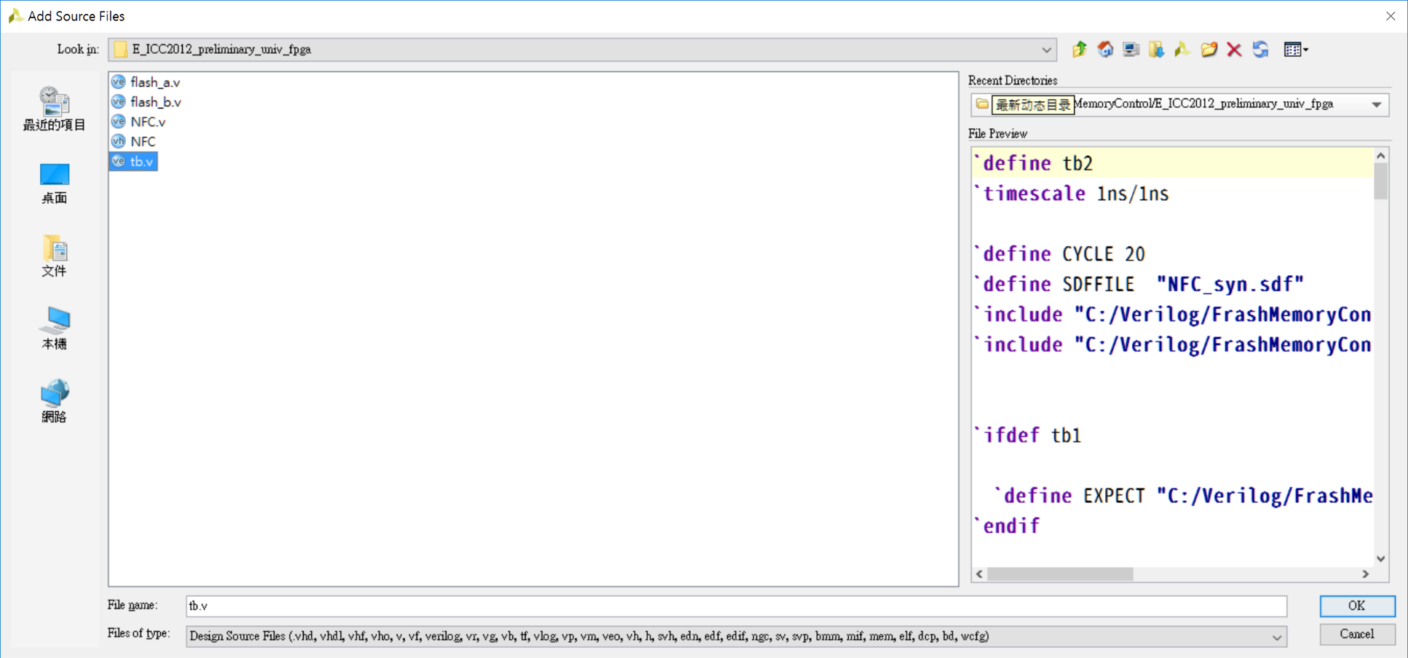
Add Simulation Source
23.
24.

Slide 38
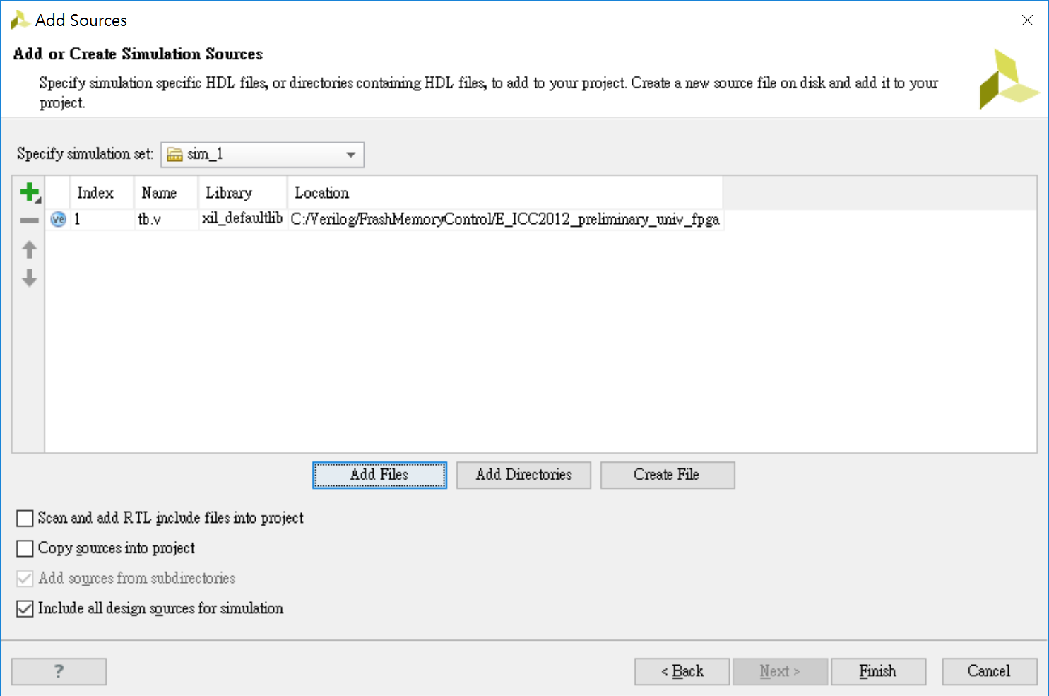
Add Simulation Source
25.

Slide 39
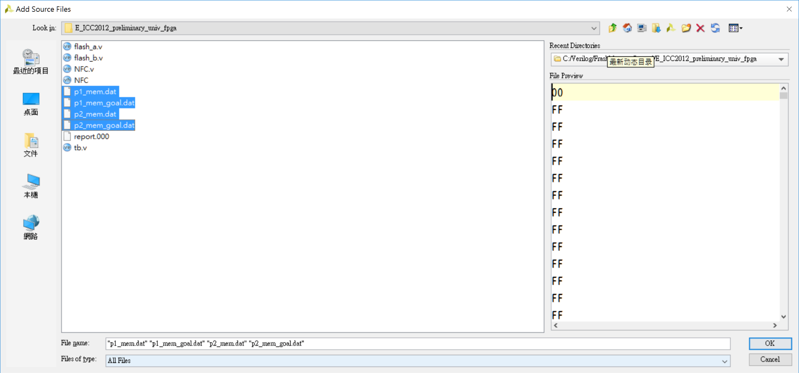
Add Simulation Source
26.
27.

Slide 40
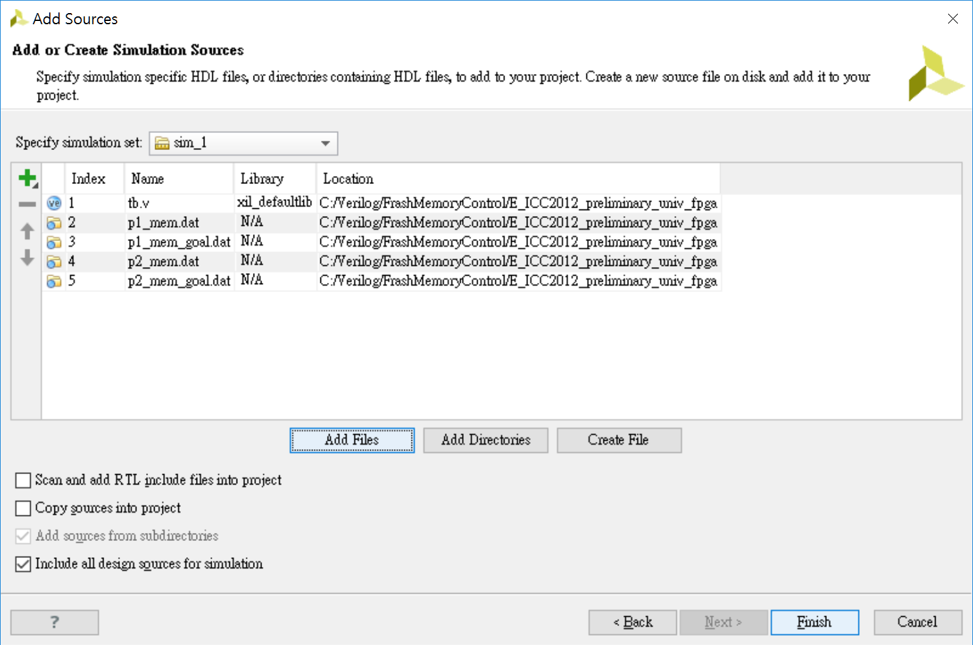
Add Simulation Source
28.

Slide 41
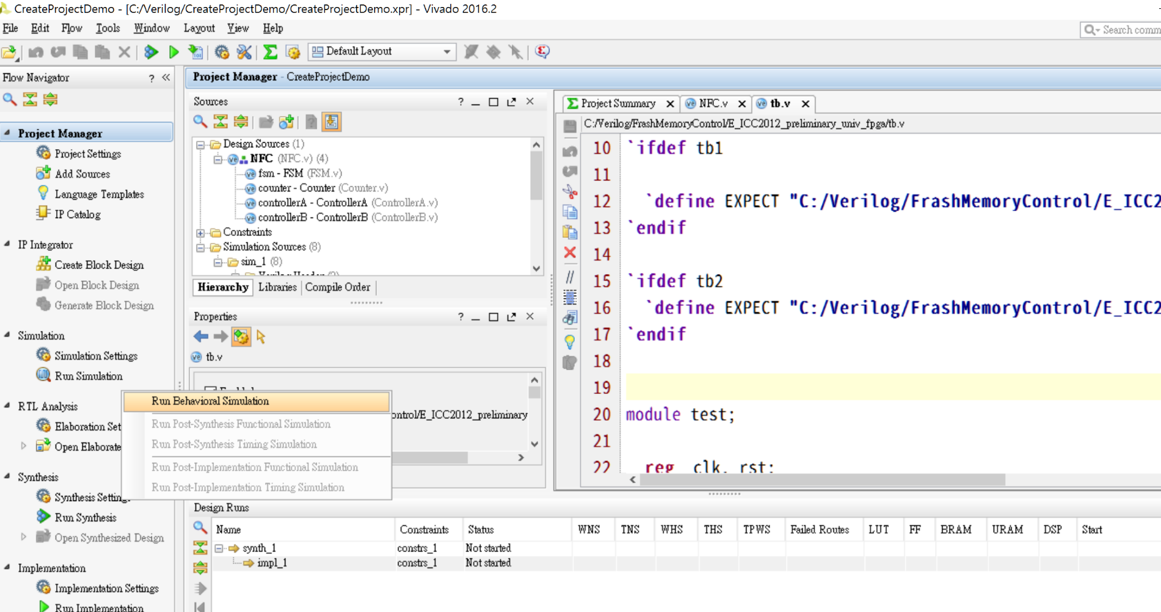
Run Simulation
29.
30

Slide 42
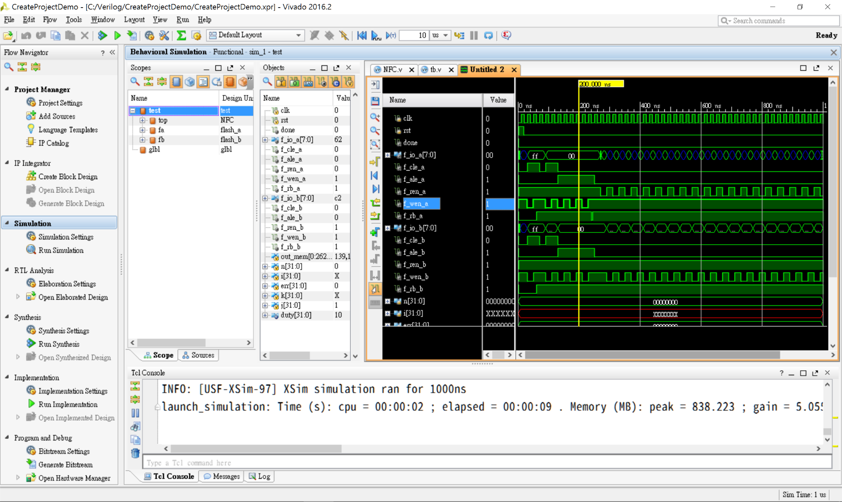
Run Simulation

Slide 43
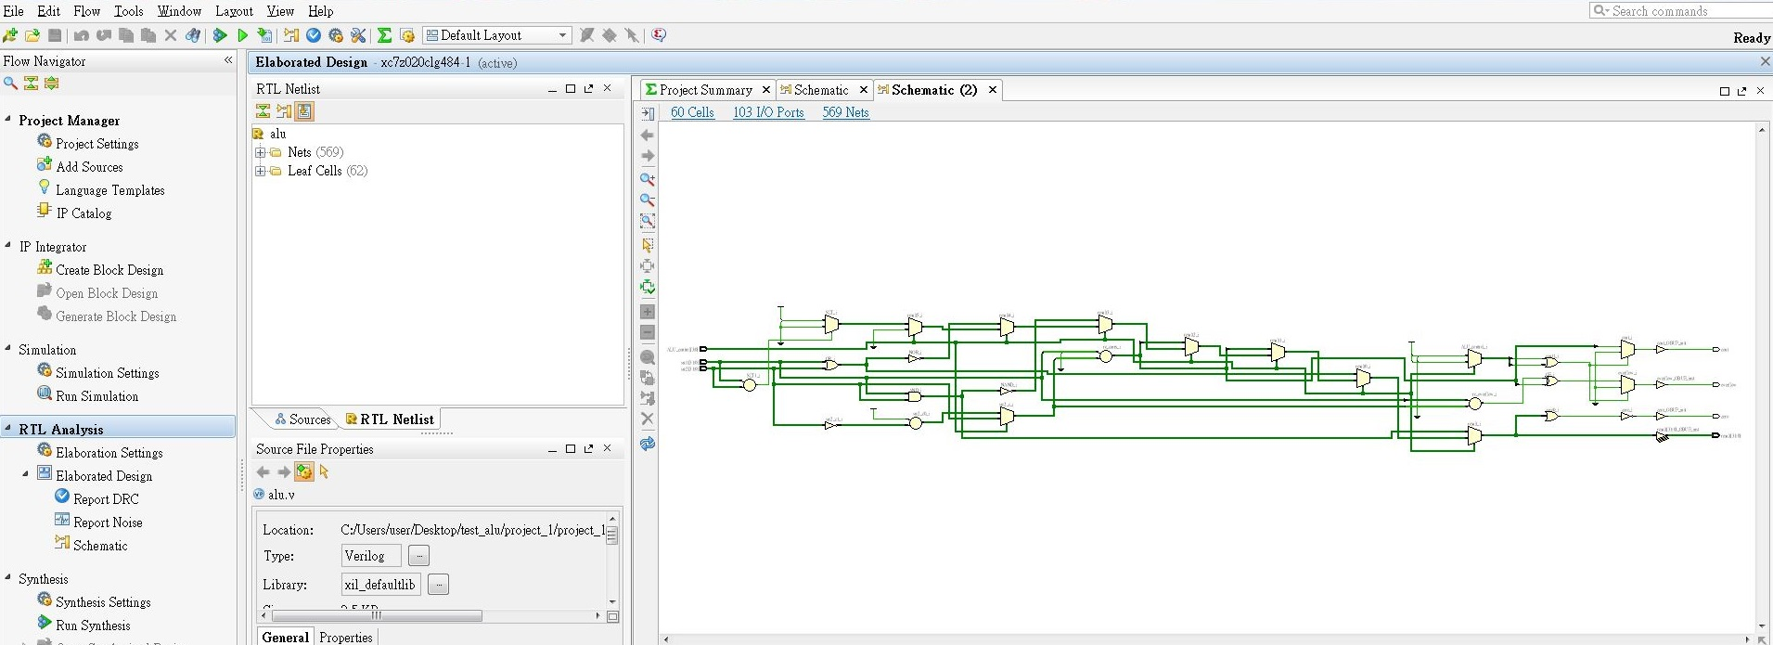
RTL Analysis / Schematic

Slide 44
Singlecycle
利用所做的 ALU 來實作一個簡易的 Single Cycle CPU，借此了解 Single Cycle CPU 的架構與其 Data Path

Slide 45
指令格式
R-type
OpCode | Rs | Rt | Rd | Shamt | Funct
6 bits | 5 bits | 5 bits | 5 bits | 5 bits | 6 bits
I-type
OpCode | Rs | Rt | Address
6 bits | 5 bits | 5 bits | 16 bits

Slide 46
Architecture

Slide 47
Program Counter
用途:
PC本質為一個register，用來儲存當前之PC address，以提供下次計算PC address用
pc_in_i
pc_out_o
PC
Rst_n
clk_i: 時脈輸入埠
rst_n: 低位準非同步之系統重置信號
pc_in_i: PC address輸入
pc_out_o: PC address輸出
Clk_i

Slide 48
Instruction Memory
用途:
用來儲存程式執行時所用到的指令，並用PC address來查找
pc_addr_i
Instruction Memory
Instr_o
pc_addr_i: PC address輸入
instr_o: 指令輸出

Slide 49
Decoder
RegWrite_o
ALU_op_o
用途:
用來解碼指令高六位元所帶來的資訊，並輸出相對應的訊號。指令高六位元所代表之意義於後面會做解釋。此處可用case語法來設計當輸入為多少時，各輸出腳需要輸出什麼
ALUSrc_o
instr_op_i
Decoder
RegDst_o
Branch_o

Slide 50
Decoder 輸出埠介紹
Signal | Unset(=0) | Set(=1)
RegDst_o | Write register 目的暫存器編號來自 rt 欄位 (指令的 20:16 位元) | Write register 目的暫存器編號來自 rd 欄 位(指令的 15:11 位元)
RegWrite_o | 無 | 將 Write data 輸入的值寫入 Write register 輸入所指定的暫存器中
ALUSrc_o | ALU 的第二個運算元來自暫存器檔案第二 個輸出埠 ( Read Data 2 ) | ALU 的第二個運算元來自指令中最低 的 16 個位元經過符號延伸後的值
Branch_o | 該道指令不為branch指令 | 該道指令為branch指令
ALU_op_o: 提供ALU control所需要的控制信號

Slide 51
ALU Control
用途:
由於ALU_op無法分類所有指令，因此需再藉由指令的function來未的幫助，做更細部的分類
funct_i
ALU Control
ALUCtrl_o
ALUOp_i
funct_i: 指令低六位元輸入
ALUCtrl_o: 控制訊號輸出

Slide 52
須完成的指令(作業)
Instruction | Example | Meaning | OpCode | Function | ALU Control
ADD | add r1,r2,r3 | r1 = r2 + r3 | 6’b000000 | 6’b100000 | 4’b0010
ADDI | addi r1,r2,100 | r1 = r2 + 100 | 6’b001000 | X | 4’b0010
SUB | sub r1,r2,r3 | r1 = r2 - r3 | 6’b000000 | 6’b100010 | 4’b0110
AND | and r1,r2,r3 | r1 = r2 & r3 | 6’b000000 | 6’b100100 | 4’b0000
OR | or r1,r2,r3 | r1 = r2 | r3 | 6’b000000 | 6’b100101 | 4’b0001
SLT | slt r1,r2,r3 | If (r2<r3) r1=1 else r1=0 | 6’b000000 | 6’b101010 | 4’b0111
BEQ | beq r1,r2,25 | If (r1==r2) go to PC+4+25*4 | 6’b000100 | X | 4’b0110
ORI | ori r1,r2,100 | r1 = r2 | 100 | 6’b001101 | X | 4’b0001

Slide 53
Example
指令: 000000_00001_00010_00011_00000_100000 ; add r3, r1, r2
RegWrite_o: set 1 ALUctrl_o: 4’b0010
ALU_op_o: set 3’b000
ALUSrc_o: set 0
RegDst_o: set 1
Branch_o: 0
指令:000100_00100_01001_0000000000000001 ; beq r4, r9, 1
RegWrite_o: set 0 ALUctrl_o: 4’b0110
ALU_op_o: set 3’b010
ALUSrc_o: set 0
RegDst_o: set 0
Branch_o: 1

Slide 54
提供
提供
Reg_File.v
Instr_Memory.v
ProgramCounter.v
同學需完成以下的 File :
Simple_Single_CPU.v
Adder.v, ALU_Ctrl.v, Decoder.v, Mux_2to1.v ,
Shift_Left_Two_32.v,Sign_Extend.v

